Slide 1
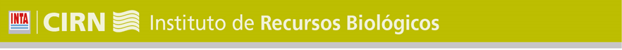

Módulo 4
MODELOS DE CAPTURA-MARCADO-RECAPTURA (CMR) I
Dra. Andrea P. Goijman
Curso de Posgrado: “Métodos cuantitativos de detección imperfecta para el análisis de poblaciones y comunidades de fauna silvestre”
Dpto. de Ciencias Naturales, UNRC
27 de Junio – 1 de Julio 2016

Slide 2
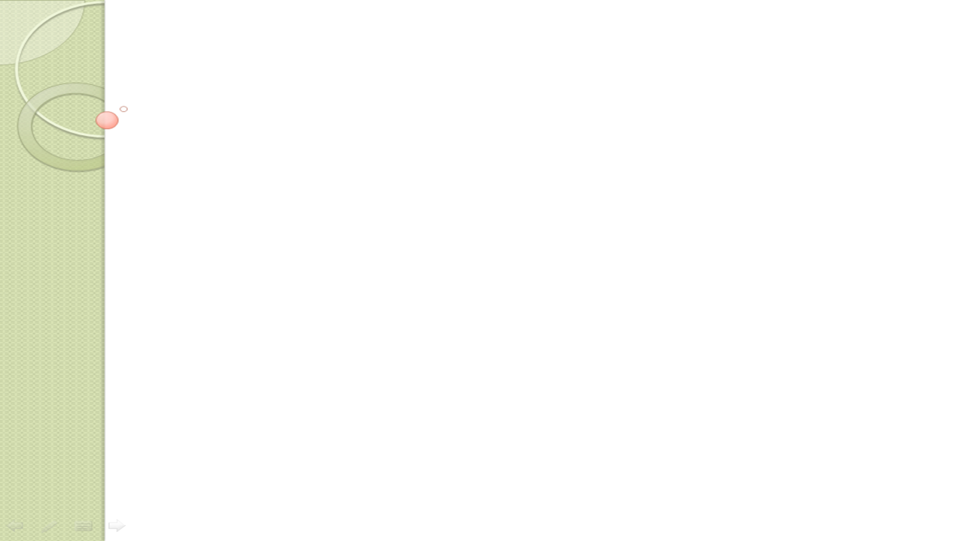
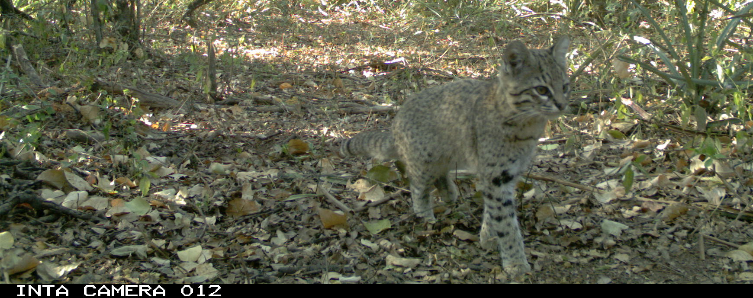
BASES CMR
Captura física y marcado
Detección de marcas naturales (ej. patrones,
cicatrices, ADN)
Remociones, telemetría
Resp.: Julieta Decarre

Slide 3

Captura-Marcado-Recaptura
Para estimación de Densidad y Abundancia
Poblaciones cerradas

Slide 4
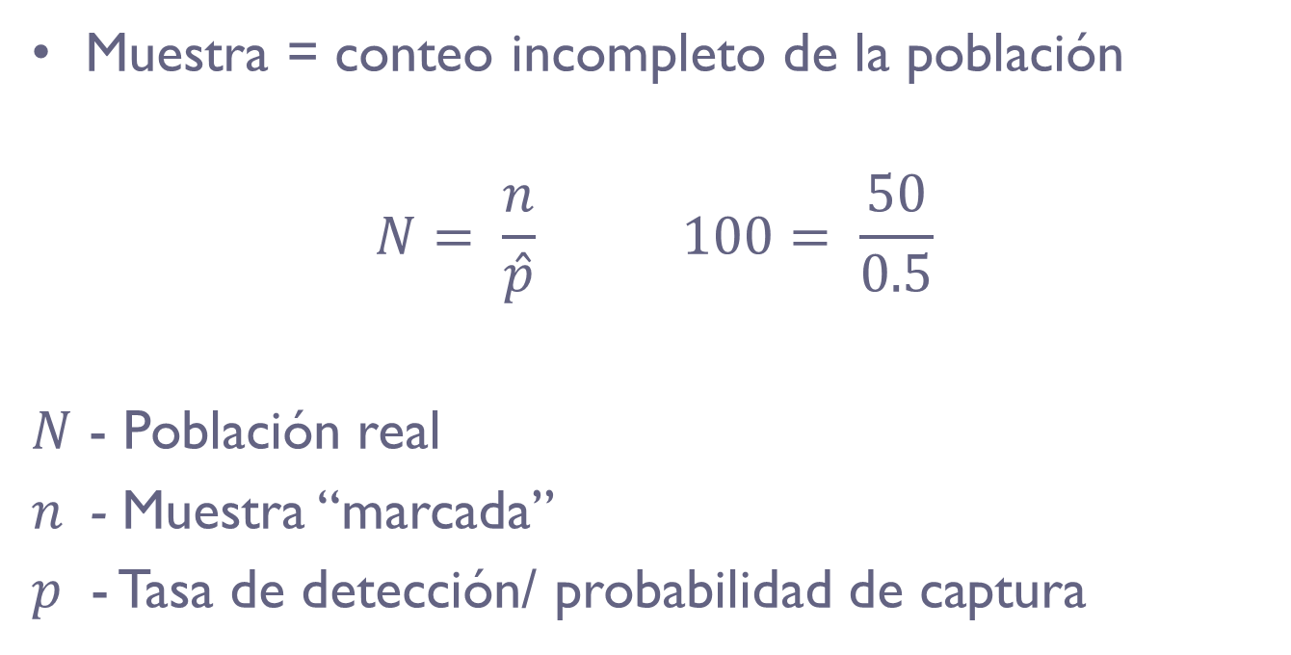
BASES CMR
Para estimación de Densidad y Abundancia
Muestra = conteo incompleto de la población
$$N= \frac{n}{\hat{p}} 100= \frac{50}{0.5}$$
$N$ - Población real
$n$ - Muestra “marcada”
$p$ - Tasa de detección/ probabilidad de captura

Slide 5
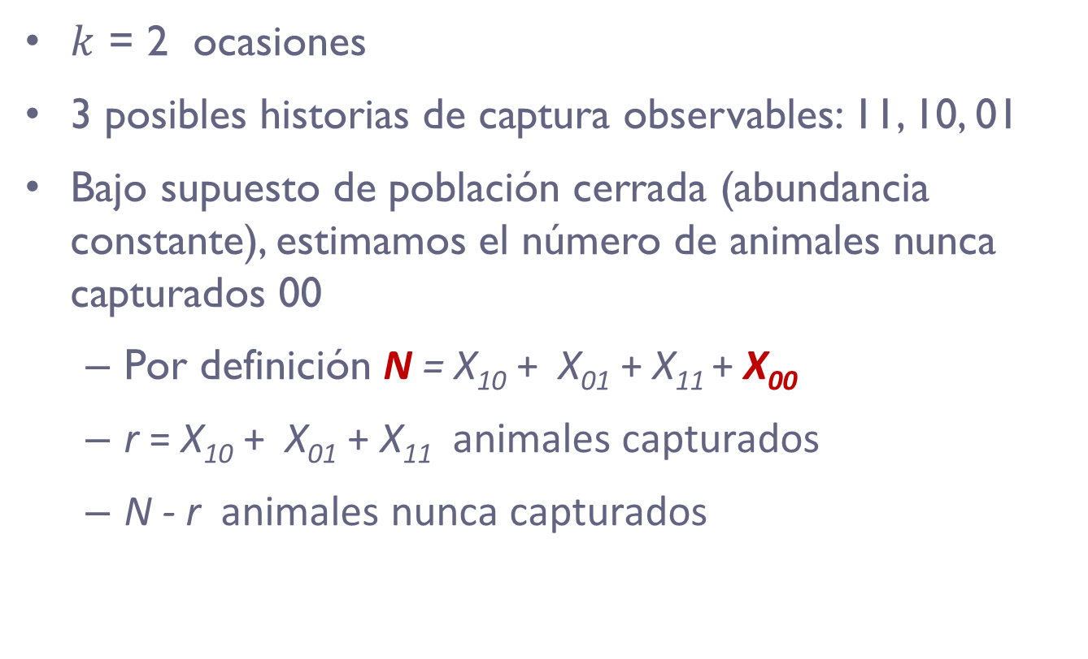
LINCOLN – PETERSEN (L-P)
$k$ = 2 ocasiones
3 posibles historias de captura observables: 11, 10, 01
Bajo supuesto de población cerrada (abundancia constante), estimamos el número de animales nunca capturados 00
Por definición N = X₁₀ + X₀₁ + X₁₁ + X₀₀
r = X₁₀ + X₀₁ + X₁₁ animales capturados
N - r animales nunca capturados
Notes:
Frederik Linlcoln Gustav (popularizo el enfoque)

Slide 6
LINCOLN – PETERSEN (L-P)
Estadísticas
Animales capturados en la primer ocasión
n₁ = X₁₀ + X₁₁
Animales capturados en la segunda ocasión
n₂ = X₀₁ + X₁₁
Animales capturados en las dos ocasiones
m₂ = X₁₁
Número total de animales capturados en el estudio
r = X₀₁ + X₀₁ + X₁₁

Slide 7
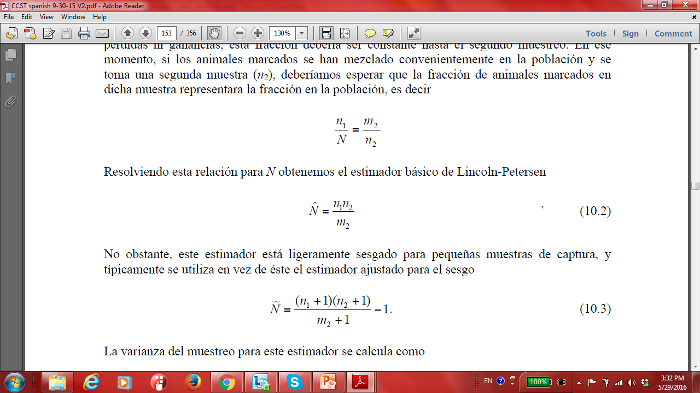
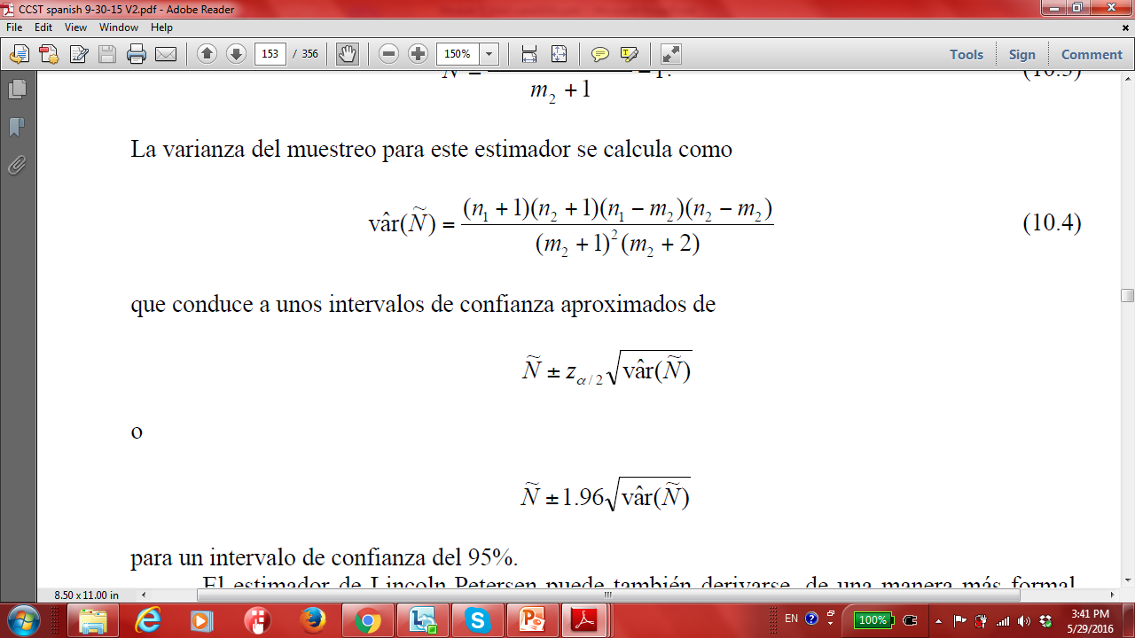
LINCOLN – PETERSEN (L-P)
La proporción de animales capturados en la 1er ocasión es cte. y iguala la proporción de recapturados con respecto a la 2da muestra
Correción para pequeñas muestras

Slide 8
LINCOLN – PETERSEN (L-P)
Probabilidad de captura
p₁ = m₂/n₂
n₁/ N
p₂ = m₂/n₁
n₂/ N

Slide 9
LINCOLN – PETERSEN (L-P)
SUPUESTOS
Población cerrada (abundancia no cambia)
Probabilidad de captura homogénea entre individuos
Captura no influye en recaptura
Captura puede diferir entre períodos de muestras p1 y p2
No hay pérdida ni ganancia de marcas
* No hace falta que las marcas sean individuales
Notes:
Trap happy – underestimate N
Trap shy – Overestimate N

Slide 10
CMR MÚLTIPLE (k>2)
Ventajas
Más datos para estimar N, y más precisión
Evitar supuestos estrictos de L-P (p=c para todos los individuos)
Se puede modelar variación en las probabilidades de captura:
Individuos
Tiempo
Comportamiento
Combinaciones
Notes:
Trap happy – underestimate N
Trap shy – Overestimate N

Slide 11
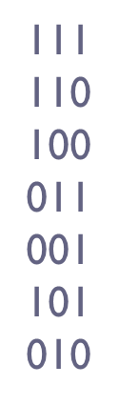
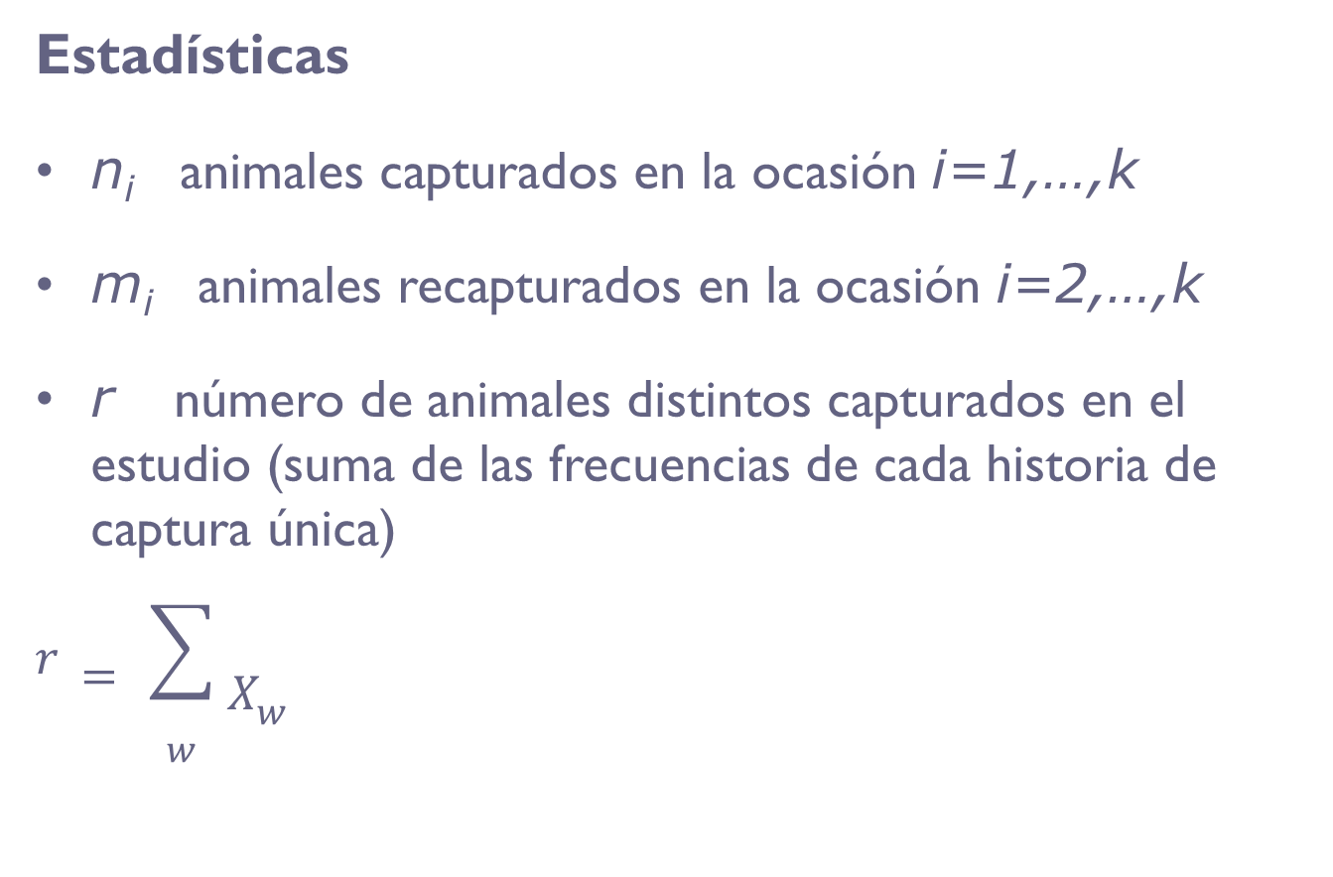
CMR MÚLTIPLE (k>2)
Estadísticas
n_{i} animales capturados en la ocasión i=1,…,k
m_{i} animales recapturados en la ocasión i=2,…,k
r número de animales distintos capturados en el estudio (suma de las frecuencias de cada historia de captura única)
$$r= \sum_{w}{X_{w}}$$
3
5
Notes:
Trap happy – underestimate N
Trap shy – Overestimate N

Slide 12
CMR MÚLTIPLE (k>2)
Modelos basados en p y c (Otis et al. 1978)
M₀ Modelo nulo
M_{t} (*) p=c varía en el tiempo, ocasión de captura
M_{h} p=c varían por heterogeneidad individual
M_{b} p≠c efecto comportamental
Combinaciones
* L-P, k=2
Notes:
Trap happy – underestimate N
Trap shy – Overestimate N

Slide 13
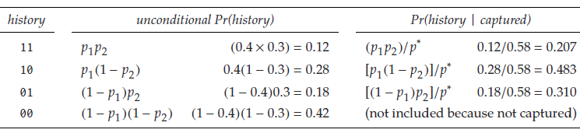
CMR MÚLTIPLE (k>2)
Notas sobre estimación de N y p
Existen 2 enfoques para ajustar modelos de Capturas para poblaciones cerradas
Incluyendo animales no capturados (N es parte de la función de verosimilitud, f₀₀) – Otis et al. 1978, “Closed captures”
Condicional a los animales capturados (N fuera de la función de verosimilitud) – Huggins 1989, “Huggins”
Notes:
Trap happy – underestimate N
Trap shy – Overestimate N

Slide 14
CMR MÚLTIPLE (k>2)
Notas sobre estimación de N y p (“Huggins”)
No se incluyen los animales no vistos (condicional a las capturas).
N es sacada de la función de verosimilitud y es calculada como un parámetro derivado.
Permite usar covariables en p
Permite la selección de modelos múltiples con AIC
Notes:
Trap happy – underestimate N
Trap shy – Overestimate N

Slide 15
CMR MÚLTIPLE (k>2)
SUPUESTOS
Población cerrada
No hay pérdida de marcas y todas correctamente identificadas
Probabilidad de captura homogénea entre ind.
Captura no influye en recaptura
Se puede modelar
Notes:
Trap happy – underestimate N
Trap shy – Overestimate N

Slide 16
REFERENCIAS
Conroy, M. J., and J. P. Carroll. 2009. Quantitative conservation of vertebrates. Wiley-Blackwell, Chichester, West Sussex, UK ; Hoboken, NJ.
Cooch, E. G., and G. C. White. 2013. Program MARK: a gentle introduction. 12th edition. Available online with the MARK programme.
Williams, B., J. Nichols, and M. Conroy. 2002. Analysis and Management of Animal Populations: Modeling, Estimation, and Decision Making. Academic Press, San Diego, CA.

